Slide 1
乐视网
精彩推荐
Prepared by LETV.com
Copyright Reserved 2013.10.23

Slide 2
最专业的视频服务商
中国第一影视剧视频网站
集投资、策划、制作、发行于一体的专业性影视制作公司。
乐视集团
互联网时代的2.0电影公司
重新定义大屏互联网生活
中国第一智能电视应用市场

Slide 3
内容
行业第一影视剧、体育、动漫、自制等多元内容
应用
开放平台超2000款，
全面渗透家庭生活
收购郑晓龙导演领衔的花儿影视，周迅加盟《红高粱》
乐视影业发行的《小时代》票房近8亿 ,签约张艺谋导演。
5月16日Imax 4K《归来》
超过2000款应用，最大TV应用市场
宝马MINI《PACEMAN城市微旅行》
支持1000+网站视频化运营
乐视商城进入B2C Top7 定位于‘基于兴趣人群进行社会化运营的垂直电商平台
终端
五屏跨界，真正完整覆盖所有屏幕
平台
乐视云平台形成生态联盟，营销触点全面延伸！
乐视TV·超级电视 在70寸、60寸、50寸、40寸 都拿到了市场份额第一

Slide 4
传统”多屏”= PC+移动端
乐视生态独有五屏终端
PC+PHONE+PAD+TV+MOVIE覆盖14亿
PC端网页覆盖人数=4.6亿
数据来源：艾瑞咨询推出2013年8月《中国在线视频PC端与PC客户端月度覆盖用户规模》
PC端单一屏在线视频用户规模已经趋于稳定，智能大屏重新定义互联网生活。

Slide 5
乐视生态
云平台覆盖各类垂直网站，营销触点全面延伸
视频网站只是视频集合平台？
游戏/彩票
母婴/儿童
财经/新闻/IT/健康门户
生活信息门户
汽车
综合+垂直电商
卫视/影视

Slide 6
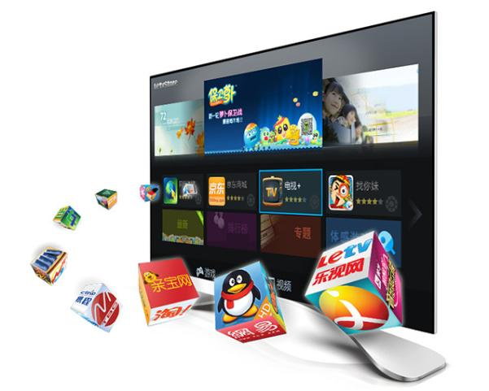
超级电视
独有超级电视应用市场 全面渗透家庭生活
视频网站的应用不是拍就是看？
生活应用、竞品APP、客户定制APP…
超2000款应用
通过乐视超级电视集成融入用户生活

Slide 7
移动客户端
装机量总计超9000万
5.0全新改版
瀑布流式浏览
小窗口播放边找边看
一站式管理“我的”视频
多屏互动一致体验
打破传统数字音乐模式
MV、演唱会、现场、原创品质音乐
支持多种点点播
提供音乐视频制作及推广！
乐视
影视
看音乐
高清直播+点播
全赛事覆盖：中超、亚冠、西甲、英超、意甲、法甲、CBA、MLB…
预约赛事、推送提醒
热点新闻、基金回顾
新政我的球队
视频社交应用
支持分享视频、图片、文字
随时观看直播节目
可创建社交圈
有机会与明星亲密接触
看球
大咔

Slide 8
视点雷达
创造五屏直接售卖手段
视频网站只是传统电视的补点？
视点
雷达
让视频成为直接销售平台
从曝光至购买只需一个点击
视频中的视频
曝光
点击
查询/分享/购买

Slide 9
乐迷生态
看到.喜欢.触摸.购买
PHONE
PAD
PC
TV/BOX
视点雷达
基于乐视生态打造闭合娱乐生态系统，
使品牌通过视频与用户直接无缝互动！

Slide 10
乐视最新优势数据分享
“科技+娱乐”双重基因的品牌优势；多屏一致体验，科技提升用户粘性

Slide 11
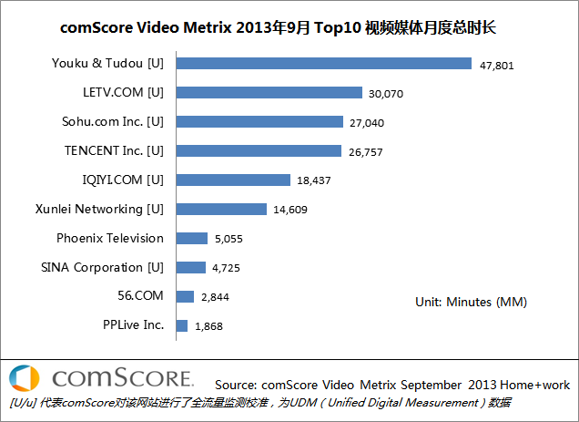
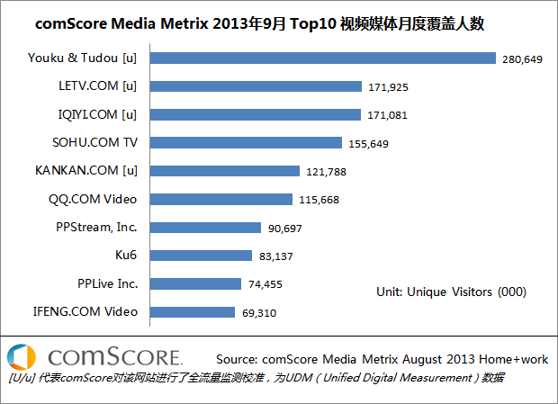
视频媒体排名TOP2，视频播放时长TOP2
高收看时长带来用户的高粘性/高忠诚度
LETV.COM[u] |
300亿分钟
LETV.COM[u] |
1.72亿人
comScore –Video Metrix 8月TOP10视频媒体月度总时长
comScore –Media Metrix8月Top10视频网站月度覆盖人数

Slide 12
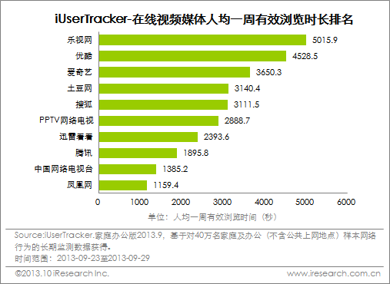
人均一周播放时长TOP1
乐视网 |
5015.9秒
艾瑞iUserTracker在线视频媒体人均一周有效浏览时长排名（2013.09.23—2013.09.29）

Slide 13
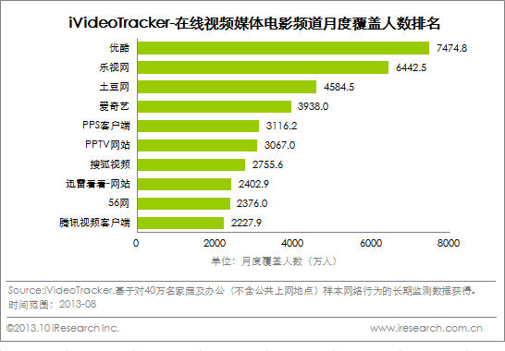
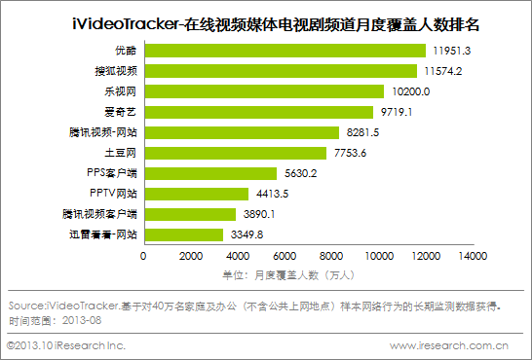
电影频道行业排名TOP2，电视剧频道行业排行TOP3
乐视网 |
6.4千万人
乐视网 |
1.02亿人
艾瑞iVideoTracker视频媒体电影频道月覆盖人数排名（2013.08）
艾瑞iVideoTracker视频媒体电视剧频道月覆盖人数排名（2013.08）

Slide 14
SurveyMaster 2.0 Solution
乐视四屏联动互联网调研报告

Slide 15
多屏用户属性特点
从用户使用不同时间段来看，晚间18:00-22:00点是用户使用高峰期，乐视超级电视和乐视盒子使用率高于其他平台；
用户在中午11:00-13:00期间通过PC台式电脑登陆乐视网出现一个小高峰
与其他平台相比，用户使用智能手机登陆乐视网的时间段较为平均，更为碎片化
0:00
6:00
12:00
18:00
24:00
数据来源：AdMaster 调研系统 SurveyMaster

Slide 16
四屏用户使用时长特征
上网2小时以上占比
购买超级电视后
看电视2小时以上占比
购买超级电视后
下降近 6%
上升近 20%
数据来源：AdMaster 调研系统 SurveyMaster

Slide 17
四屏广告效果特点
喜爱度TOP2
推荐意愿TOP2
购买意愿TOP2
TOP2 代表：非常喜欢和比较喜欢
针对未看过广告的用户，跨屏组合效果完胜！
49
50
40
46
38
38
27
29
29
26
25
25
24
25
23
23
23
23
只通过传统电视
只通过传统互联网
只通过平板电脑端
只通过智能手机
只通过超级电视
互联网+移动端+大屏
数据来源：AdMaster 调研系统 SurveyMaster

Slide 19
阿宪走着瞧
吴宗宪自编自导自演强劲喜剧，
上班族小人物狂想曲15秒一笑点，笑死不偿命！
欧弟
何 炅
谢 娜
林心如
贾静雯

Slide 20
叫兽易小星 导演
2
0
1
4
年
7
月
2
3
日
上
线 |
1
0
集
x
1
0
m
i
n |
每
周
三
播
出
叫兽亲导
第二部力作
叫兽易小星
首部冷姿势
爆笑喜剧
开创移动端
百科段子剧

Slide 21
鸡 王
血女
Drama Queen
中国第一档移动互联网时尚剧，屌丝混时尚，表面时尚光鲜，后台鸡血满仓

Slide 22
校园励志剧
部网络热血
首
看不良老师调
教极品学生

Slide 24
认识田朴珺
里的纽约名流
微记录片《谢谢你，纽约》
首部女性微纪录片
田朴珺亲自寻访纽约讲述自己一路的成长过程
中国互联网话题女性＋顶尖制作团队＋同名书刊

Slide 25
脱壳
全球社会 
创新大会
改变世界的对话
亮点
一
BIG DAY5场尖峰对话
4x4k四屏直播
亮点
二
10周10位KOL拷问
10位顶尖人物
亮点
三
最独特的话题碰撞
源自中西方思想

Slide 26
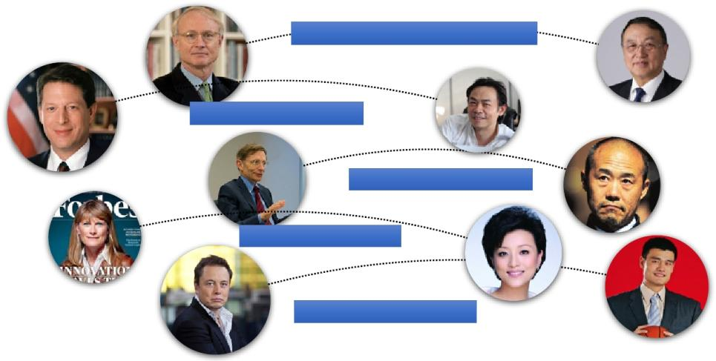
西方
PK
中方
【共享价值：实现商业和社会价值的平衡】
Michael  Porter 
迈克尔•波特
【创新动力：重回绿色地球  】
柳传志
Albert  Gore  Jr. 
艾伯特•戈尔
张跃
【全球教育经验对中国的启示】
Bill Drayton
【  女性力量推动社会创新】
王石
Jacqueline  
Novogratz 
【小巨人与钢铁侠的颠覆之战】
杨澜
Elon  Musk
姚明

Slide 27
交锋
一五一十话创业
《第一财经日报》创办十周年，乐视网开播十周年
创业板五周年，“84派”企业家创业三十周年
当“老企业家”遇上“新颠覆者”，必将电光石火，为创业人照亮前程

Slide 28
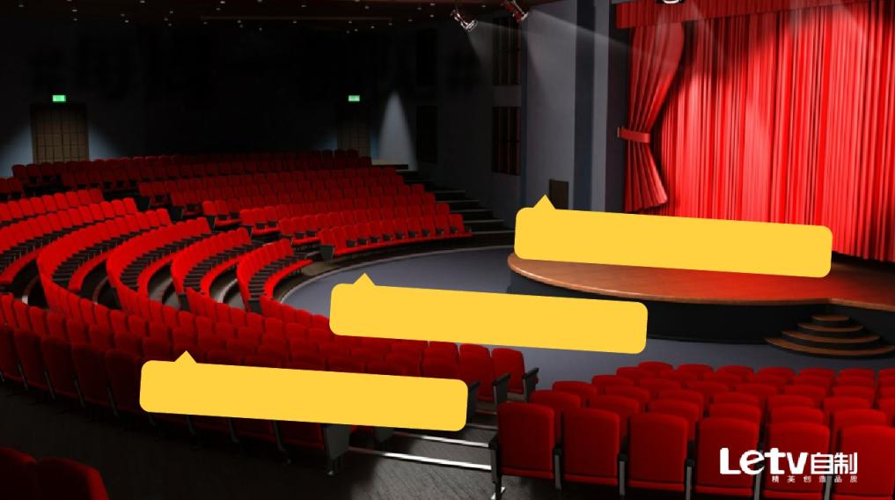
#每周一都见#
《百变大咖秀》的
剧情版
《焦点访谈》的全
球娱乐版
《全民大闷锅》的实力演绎版

Slide 30
十个礼拜嫁出去
中国第一档真正的互联网节目
大龄单身女明星找到爱的归属，发起全球征婚

Slide 31
1 《我是歌手》
明星群体演唱秀
3《十个礼拜嫁出去》
Q
Q
明星群体爱情秀
明星+闺蜜团+粉丝团，出谋划策价值观大PK
十周嫁出去、十个礼拜约会不断、5小时事件直播、24小时互动交流
《爸爸去哪儿》
明星群体亲子秀

Slide 32
史上最馋人喜剧
《舌尖上的饭局》
京城“流水席”传奇人物黄珂独家授权，众多知名网络作家首度集团化作战

Slide 33
做局
每人一道菜，每桌一个故事
释局
饭局天下，快意舌尖。以饭局为背景，众生群像栩栩如生
当红网络作家+媒体创意总监级编剧，倾力创作拳拳到肉，招招见笑。
局中局
小彩蛋模式贯穿始终，每集教授一道川味美食的做法

Slide 34
?
郭景泽 what’s next?

Slide 35
LETV
FESTIVAL
2014
!
!
!
!
!
顶级乐队X青春激昂X奢侈科技

Slide 36
Fun. 
Portishead
Jack  White
Massive  Attack
Jake  Bugg 
LETV
FESTIVAL’s
Artist
Arcade  Fire
Kasabian
Chemical  Brothers
Stereophonics

Slide 39
人均周浏览时长NO.1
92:32分钟
数据来源：iVideoTracker.14.06.02至14.06.08

Slide 40
人均单日浏览时长NO.1
48:17分钟
数据来源：iVideoTracker.14.06.02至14.06.08

Slide 41
电视剧频道播放覆盖人数NO.1
3538.2万人
数据来源：iVideoTracker.14.05.26至14.06.01

Slide 42
688.62万人
视频播放覆盖人数NO.1
数据来源：iVideoTracker.14.05.26至14.06.01

Slide 43
治 大 国 若 烹 小 鲜
534.9万人
视频播放覆盖人数NO.1
数据来源：iVideoTracker.14.05.26至14.06.01

Slide 44
电视台重播率 网络历史累计播放量NO.1

Slide 45
周迅阔别荧屏
10年后复出之作

Slide 46
屡创收视第一的郑晓龙 孙俪视后复出力作
《甄嬛传》原班人马苦心打造历史古装大戏
再造电视收视高峰

Slide 47
范冰冰阔别荧幕6年美艳演绎一代女皇

Slide 48
酷炫特效缔造最强古装奇幻大剧

Slide 51
太平轮2
导演：吴宇森 主演：章子怡、黄晓明、宋慧乔、金城武、佟大为

Slide 52
小时代3刺金时代/小时代4鸣钻时代
最华丽的青春舞曲

Slide 53
《机器兵团》
《敢死队3》

Slide 54
导演：陆川 主演：赵又廷 、姚晨

Slide 55
2015第二季

Slide 56
皮绳上的魂
张扬作品

Slide 58
携手东方卫视
孵化新型网
两人三足赛 少年成长秀
中国卫视首档
明星&少年成长真人秀
12位明星出任6个班级队教练，10周时间训练超强战队！
!
全国34个名校强队、2支网络直通队加入热血角逐！
四场总决赛决出“史上最快初中班”！

Slide 59
中国梦之声

Slide 60
… …
携手众多卫视
制造更多精彩更多喜悦

Slide 62
篮球 BASKETBALL
2014年11月-2015年4月 
互联网电视独家播出 
CBA  中国男子篮球职业联赛 
中国梦、再蓄力，霸主新援大对决
2014月10月-2015年5月 
全网独家 
EUROLEAGUE  BASKETBALL欧冠篮球 
欧罗巴、篮球潮，豪门对决不能漏
2013年12月5日-2015年 
NBA中国官方互联网 
电视播出合作伙伴
在超级电视和乐视盒⼦子播出NBA赛事。

Slide 63
乐视体育高清独播
稀缺资源
四大网球无缝接档
全年持续性项目
WTA+ATP网球系列赛事
中网公开赛/上海大师赛
9月22日-10月6日
品牌独享

Slide 64
有屏幕的地方，就有乐视

